Slide 1
Élections Européennes 9 juin 2024
Réunions d’informations AM74 (cadre réglementaire) Jeudi 11 avril 2024 à Argonay et Fillinges
DCI – Bureau de la citoyenneté et des activités réglementées
Notes:
1
1
1
1

Slide 2
1. Dates-clefs
12 mars 2024 : Publication du décret de convocation des électeurs
1er mai : date limite d’inscriptions en ligne sur les listes électorales
3 mai : date limite d’inscriptions en mairie sur les listes électorales
19 mai : date limite de réunion des commissions de contrôle des listes dans les communes
27 mai : date limite d’installation des panneaux d’affichage dans les communes
Minuit : début de la campagne électorale
9 juin : tour unique de scrutin
Du 13 juin au 23 juin : délai de recours contentieux contre l’élection (tout électeur devant le Conseil d’État directement)
DCI – Bureau de la citoyenneté et des activités réglementées
Notes:
2
2
2
2

Slide 3
2. Gestion des listes électorales
Quelques rappels
Inscription dans le REU
Depuis 2019, l’ensemble des listes électorales est géré par le Répertoire Électoral Unique (REU).
Les électeurs sont enregistrés, soit d’office :
à leur majorité (recensement citoyen obligatoire) ;
à la suite de l’acquisition de la nationalité française ;
à la suite d’une décision de justice rétablissant l’électeur dans ses droits ;
soit à la suite d’une inscription volontaire :
via la télé-procédure en ligne sur le site service-public.fr ;
via un formulaire Cerfa papier.
Radiation du REU
De même, les électeurs sont radiés des listes électorales :
soit d’office par l’INSEE : en cas de décès, d’incapacité électorale, inscription dans une autre commune ;
soit suite à une décision de radiation du maire (perte d’attache communale).
Les électeurs peuvent vérifier leur situation électorale sur le module « Interroger sa situation électorale » (ISE) de service-public.fr
DCI – Bureau de la citoyenneté et des activités réglementées
Notes:
3
3
3
3

Slide 4
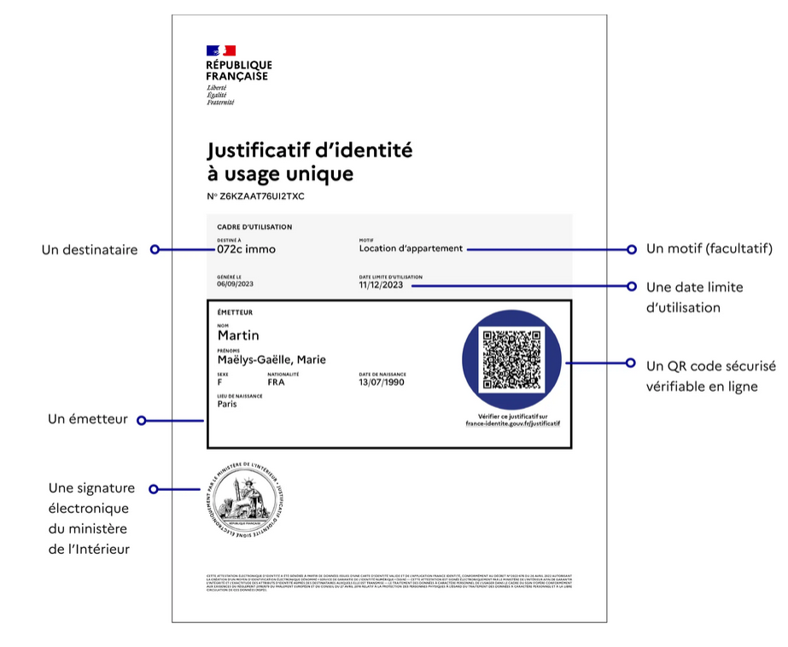
Focus sur le justificatif d’identité à usage unique de France Identité
Depuis le 14 février 2024, l’application est disponible pour tous les Français possédant la CNI nouveau format. Ce justificatif généré par l’application est une alternative à la photocopie de la pièce d’identité qui présente des risques de réutilisation malveillantes. Ainsi il donne à l’utilisateur une maîtrise de ses données en définissant notamment la durée de validité, le motif et le destinataire dans un cadre d’usage.
Il est possible de créer un justificatif d’identité spécifique pour inscrire son enfant à l’école, louer un appartement ou prouver son identité entre particuliers.
DCI – Bureau de la citoyenneté et des activités réglementées
Notes:
4
4
4
4

Slide 5
En revanche, dans le cadre des élections,
aucune disposition en vigueur ne pose à ce jour d’équivalence
entre la CNI/passeport et le justificatif d’identité de France Identité.
En effet, l’arrêté du 16 novembre 2018 pris en application des articles R.5, R.6 et R. 60 du code électoral ne mentionne pas le justificatif d’identité à usage unique dans la liste des titres permettant aux ressortissants français de justifier de leur nationalité et de leur identité
Dès lors, en l’état actuel du droit, le justificatif d’identité précité n’est pas recevable comme pièce justificative pour l’inscription sur les listes électorales, ni pour la vérification de l’identité au moment du vote.
DCI – Bureau de la citoyenneté et des activités réglementées
Notes:
5
5
5
5

Slide 6
Publication des listes électorales
Les « listes électorales » communales doivent être arrêtées et publiées le lendemain de la réunion de la commission de contrôle (articles L. 19-1 et R. 13 du code électoral) :
Par « liste électorale rendue publique », il faut comprendre publication du tableau des inscriptions et des radiations intervenues depuis la dernière réunion de la commission de contrôle.
Cette publication est une obligation légale importante pour la sincérité et la transparence du scrutin.
Elle permet également aux électeurs constatant leur absence irrégulière sur les listes électorales de déposer un recours devant le tribunal afin de pouvoir voter le jour du scrutin.
Les communes doivent obligatoirement extraire du REU (via ELIRE ou le logiciel éditeurs) le tableau des mouvements à J-20.
Les listes d’émargement doivent également impérativement être extraites du REU (via ELIRE ou le logiciel éditeur).
Depuis le 1er janvier 2022, elles comportent les données relatives aux procurations.
Il est donc indispensable qu’elles soient extraites du REU qui est l’outil de gestion centralisée des procurations.
DCI – Bureau de la citoyenneté et des activités réglementées
Notes:
6
6
6
6

Slide 7
3. Le périmètre des bureaux de vote
L’arrêté préfectoral du 29/08/2023 modifié le 18/10/2023 fixe le périmètre des bureaux de vote en vigueur depuis le 1er janvier 2024 (publié sur le site internet)
L’arrêté précise :
- le lieu de vote,
- et le bureau centralisateur pour la commune et la circonscription.
Les lieux de vote peuvent être modifiés au plus tard jusqu’à l’ouverture de la campagne électorale, soit
le lundi 27 mai 2024 à zéro heure.
Ils peuvent être modifiés au-delà de cette date uniquement en cas de force majeure.
Le cas échéant, il convient de faire connaître aux électeurs la localisation du nouveau lieu de vote par tout moyen.
Tout arrêté modifiant les lieux de vote et les bureaux centralisateurs est affiché dans la commune au plus tard le lundi 27 mai 2024 à zéro heure.
Les bureaux de vote ne peuvent pas être mis en place dans un local « servant habituellement à l’exercice du culte ou utilisé par une association cultuelle »
Les locaux où sont implantés les bureaux de vote doivent être accessibles, le jour du scrutin, aux personnes handicapées, quel que soit leur handicap, notamment celles qui se déplacent en fauteuil roulant.
DCI – Bureau de la citoyenneté et des activités réglementées
Notes:
7
7
7
7

Slide 8
4. Représentants locaux des listes de candidats
Les candidats têtes de liste peuvent désigner des représentants dans chaque département auprès de la préfecture qui informe les communes de ces désignations.
Le représentant local peut être habilité à désigner les assesseurs et délégués dans chaque bureau de vote. Il peut également déléguer cette tâche à une autre personne.
Dans le cas où le représentant souhaite déléguer son pouvoir de désignation des assesseurs et délégués, le mandataire doit justifier de son identité et présenter un mandat écrit et signé, établi par un candidat ou le représentant local de la liste.
DCI – Bureau de la citoyenneté et des activités réglementées
Notes:
8
8
8
8

Slide 9
5. Le matériel électoral
Matériel fourni par la préfecture :
Cartes électorales : aucun renouvellement intégral des cartes électorales n’est à prévoir en 2024 ;
Volets et enveloppes de procuration aux FSI et tribunaux ;
Enveloppes de scrutin (couleur kraft à employer) ;
Enveloppes de centaines ;
Les modèles d’affiches réglementaires destinées aux bureaux de vote ;
Les modèles de procès-verbaux vierges des opérations de vote ;
DCI – Bureau de la citoyenneté et des activités réglementées
Notes:
9
9
9
9

Slide 10
Les subventions pour frais de matériels
Frais d’assemblée électorale (FAE)
La subvention pour frais d’assemblée électorale est destinée à compenser forfaitairement les frais supplémentaires supportés par les communes pour l’organisation d’un scrutin.
Cette subvention concerne tous les frais d’aménagement et d’entretien des bureaux de vote ainsi que l’achat, l’entretien et la mise en place des panneaux d’affichage et des isoloirs.
Montant : 44,73 € par bureau de vote et 0,10 € par électeur inscrit au jour du scrutin
Modalités de versement : par la préfecture sans demande préalable de la commune pour chaque tour d'une élection (y compris en cas de double scrutin).
Acquisition d’urne
Les bureaux de vote doivent être équipés d’urnes transparentes (aucune machine à voter dans le 74 - Depuis 2008, le périmètre des communes utilisant des machines à voter est figé. Aucune commune non équipée à ce jour ne peut s’équiper de machine à voter. ).
Montant : Forfait dans la limite de 190 € par urne
Modalités de versement : versée par la préfecture au vu d’une facture acquittée
DCI – Bureau de la citoyenneté et des activités réglementées
Notes:
10
10
10
10

Slide 11
6. L’affichage électoral
Rappel des règles applicables en matière d’affichage électoral
Emplacements d’affichage
Pour mémoire, un emplacement correspond au lieu rassemblant plusieurs panneaux d’affichage électoral.
Les communes ont l’obligation de prévoir dès l’ouverture de la campagne électorale, soit le lundi 27 mai 2024 à zéro heure, des emplacements dédiés, une surface égale pour chaque liste de candidats, permettant l’affichage :
D’une petite affiche (format maximal de 297 x 420 mm) ;
D’une grande affiche (format maximal de 594 x 841 mm)
DCI – Bureau de la citoyenneté et des activités réglementées
Notes:
11
11
11
11

Slide 12
Ce qui est autorisé
Les communes peuvent :
- Scinder les panneaux d’affichage pour optimiser leur utilisation si elles n’en disposent pas d’un nombre suffisant ;
- Installer des panneaux de modèles et matériaux différents ;
- Installer les affiches sur les murs des bâtiments publics ;
- Limiter l’installation des panneaux d’affichage aux seuls emplacements obligatoires auprès de chaque lieu de vote (qui peut comprendre plusieurs bureaux de vote).
Ce qui est fortement déconseillé
-Utiliser les panneaux d’affichage en recto-verso en raison de la rupture d’égalité entre les candidats qui pourrait être invoquée en cas de contentieux post-électoral ;
- Prévoir un chevauchement des affiches d’une même liste (ou entre deux listes dans le cas où un panneau serait scindé).
DCI – Bureau de la citoyenneté et des activités réglementées
Notes:
12
12
12
12

Slide 13
7. Gestion des bureaux de vote
Composition des bureaux de vote
Composition des bureaux de vote (art. R. 42 et suivants)
- un président (maire, adjoint, conseiller municipal ou, à défaut, électeur de la commune) ;
- au moins deux assesseurs (chaque liste en présence a le droit de désigner un assesseur) ;
- un secrétaire.
Désignation d’un seul délégué par bureau de vote par chaque liste de candidats ;
Isoloirs présents dans chaque bureau de vote (1 pour 300 électeurs inscrits) ;
Présence des journalistes à l’appréciation du président du bureau de vote.
DCI – Bureau de la citoyenneté et des activité réglementées
Notes:
13
13
13
13

Slide 14
Le maire doit constituer les bureaux de vote au titre des fonctions spéciales qui lui sont attribuées par la loi (art. L. 2122-27 du CGCT).
En cas de refus du maire de constituer les bureaux de vote ou de faire remonter les procès-verbaux et les résultats :
le préfet peut mettre en demeure le maire, des adjoints et des conseillers municipaux ;
si la mise en demeure n’est pas suivie d’effet, mise en place d’une délégation spéciale avec information du ministère de l’Intérieur ;
sanctions :
administratives : suspension et/ou révocation du maire et des adjoints (art. L. 2122-16 du CGCT) ;
pénales : 15 000 euros d’amende et/ou 1 an d’emprisonnement (art. L. 113 du code électoral).
DCI – Bureau de la citoyenneté et des activités réglementées
Notes:
14
14
14
14

Slide 15
Ouverture des bureaux de vote
Le scrutin est ouvert à 8 heures et clos le même jour à 18 heures (art. R. 41).
Possibilité d’un arrêté préfectoral ayant pour effet d’avancer l’heure d’ouverture ou de retarder l’heure de clôture à la demande des maires (les maires des communes concernées par le passage de la courses cycliste du Dauphiné Libéré seront consultés par courrier du préfet) :
affichage de l’arrêté dans chaque commune intéressée au plus tard le 5e jour avant le scrutin, soit le mardi 4 juin 2024.
DCI – Bureau de la citoyenneté et des activités réglementées
Notes:
15
15
15
15

Slide 16
8. Les procurations
DCI – Bureau de la citoyenneté et des activité réglementées
Notes:
16
16
16
16

Slide 17
Cadre juridique
Les électeurs peuvent à tout moment établir une procuration (articles L. 71 et suivants et R. 72 et suivants du code électoral).
Chaque mandataire ne peut disposer que de deux procurations, dont une seule établie en France (97% des cas).
Une demande de procuration peut être formulée :
via la télé-procédure Maprocuration (en 2022, 69% des demandes ont été réalisées en ligne) ;
via un formulaire cerfa disponible au commissariat, en brigade de gendarmerie, au tribunal judiciaire ou en consulat.
L’identité de la personne effectuant la demande (le mandant) doit systématiquement être vérifiée afin de valider la procuration.
DCI – Bureau de la citoyenneté et des activités réglementées
Notes:
17
17
17
17

Slide 18
Depuis 2022
Déterritorialisation des procurations
La « déterritorialisation des procurations » est en vigueur depuis le 1er janvier 2022 : mandant et mandataire ne doivent plus nécessairement être inscrits dans la même commune.
Toutes les procurations (qu’elles soient faites via la téléprocédure Maprocuration ou via le Cerfa papier) sont centralisées dans le Répertoire électoral unique (REU) : les contrôles (inscription sur la liste électorale, plafond de procurations par mandataire) qui étaient préalablement réalisés par chaque commune sont désormais automatisés.
Pour une demande de procuration, le Numéro national d’électeur (NNE, ex-INE) du mandant et du mandataire doivent être renseignés sur le Cerfa.
Les différents livrables (documents que l’on peut extraire du REU), dont les listes d'émargement, sont mis à jour de façon automatique.
DCI – Bureau de la citoyenneté et des activités réglementées
Notes:
18
18
18
18

Slide 19
Les implications pour les 2 types de procuration possibles :
Pour les procurations faites par la téléprocédure Maprocuration :
Les procurations dématérialisées sont transmises directement au REU après établissement par l’autorité habilitée (vérification de l’identité et validation aujourd’hui toujours nécessaire par un OPJ pour transmission en mairies). La mairie reçoit la procuration sur son portail ELIRE ou dans son logiciel éditeur.
L’enregistrement et le contrôle des procurations dématérialisées dans le REU se font automatiquement.
Pour les procurations papier :
Toutes les procurations établies par Cerfa papier doivent être saisies par la commune, dès réception en mairie, dans le portail ELIRE ou dans le logiciel éditeur.
Si une commune reçoit une procuration papier dans les jours précédant le scrutin, elle doit non seulement saisir la procuration dans le REU, de manière impérative, afin d’en vérifier la validité mais aussi reporter l’information sur la liste d’émargement si celle-ci ne peut être rééditée.
DCI – Bureau de la citoyenneté et des activités réglementées
Notes:
19
19
19
19

Slide 20
Date limite des procurations
Aucune date limite d’établissement de procuration ne sera mise en place pour les prochaines élections européennes.
Cette information a été communiquée à l’AMF par un courrier du ministre.
L’absence de date limite d’établissement des procurations peut susciter des difficultés d’organisation pour les mairies.
C’est pourquoi il est conseillé de mettre en place un contact mairie le jour du scrutin pour répondre aux éventuelles sollicitations des présidents de bureau de vote qui souhaiteraient vérifier la véracité d’une procuration n’ayant pas été transmise au moment de l’édition des listes d’émargement.
Dans ce contexte, le jour du scrutin, la permanence préfecture est également prévue comme référente REU pour effecteur ces vérifications de procuration n’ayant pas été transmises à temps aux mairies.
DCI – Bureau de la citoyenneté et des activités réglementées
Notes:
20
20
20
20

Slide 21
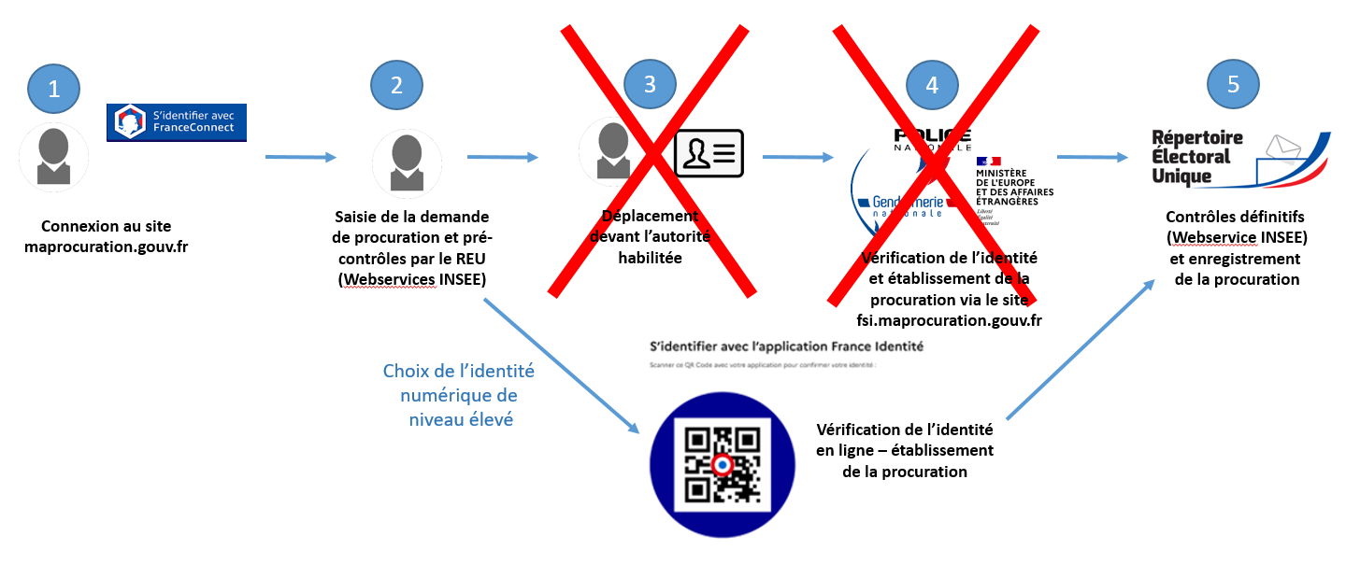
Projet de dématérialisation complète des procurations incluant la vérification de l’identité via France Identité
Nouveau
DCI – Bureau de la citoyenneté et des activités réglementées
Notes:
21
21
21
21

Slide 22
Processus pour les électeurs qui auront une identité numérique certifiée
Pour faire une procuration entièrement dématérialisée, les électeurs devront :
- détenir la nouvelle carte d'identité (au format carte de crédit) ;
- avoir téléchargé l'application FIN (France identité numérique) ;
- avoir effectué la certification de son compte en mairie (communes équipées de DR – communes volontaires)
- donner procuration en ligne.
3 communes dans le département sont en cours d’équipement du module permettant la certification : Annecy (4 sites), La Roche-sur-Foron et Bons-en-Chablais.
Pour cette prochaine élection, la majorité des électeurs auront toujours à se déplacer pour établir
leur procuration.
DCI – Bureau de la citoyenneté et des activités réglementées
Notes:
22
22
22
22

Slide 23
Des questions ?
DCI – Bureau de la citoyenneté et des activités réglementées
Notes:
23
23
23
23

